Slide 1

กลุ่มงานประกันสุขภาพ
เรื่อง.....เพื่อพิจารณา

Slide 2

การจัดสรรเงินค่าบริการทางการแพทย์(ค่าใช้จ่ายสูง) ตามหลักเกณฑ์จังหวัด ไตรมาสที่ 1/2564

Slide 3
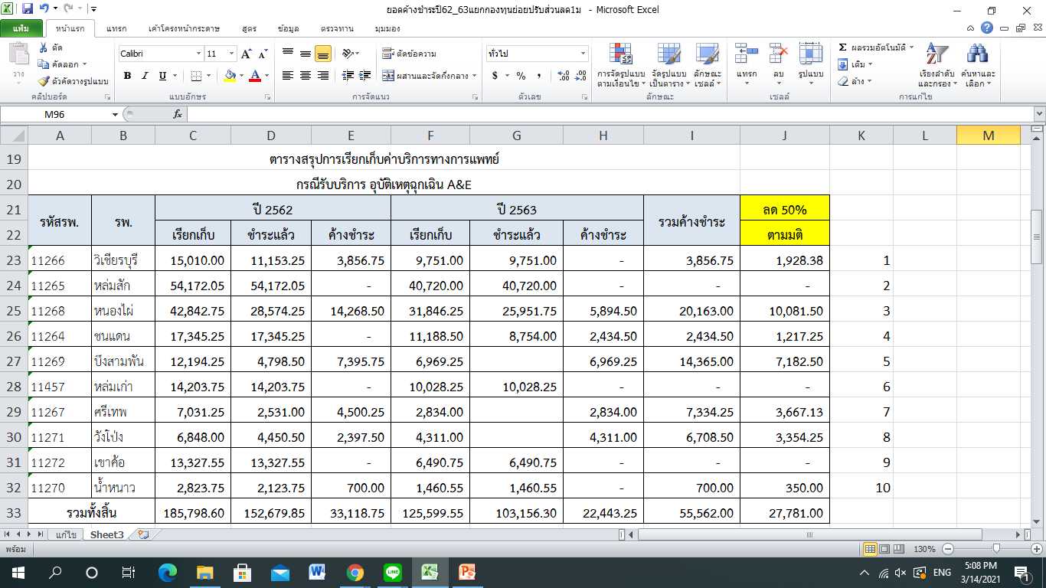
5.2 การกระทบยอดลูกหนี้ AEและ High cost ในจังหวัด

Slide 4
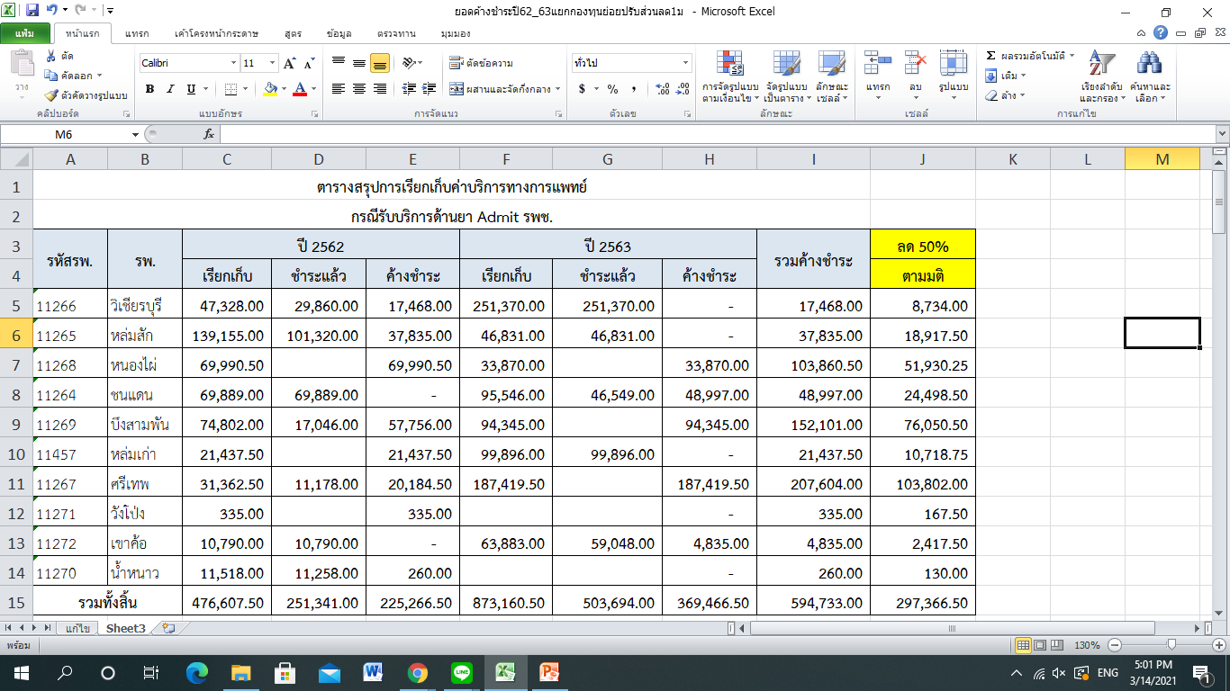
5.2 การกระทบยอดลูกหนี้ AEและ High cost ในจังหวัด

Slide 5
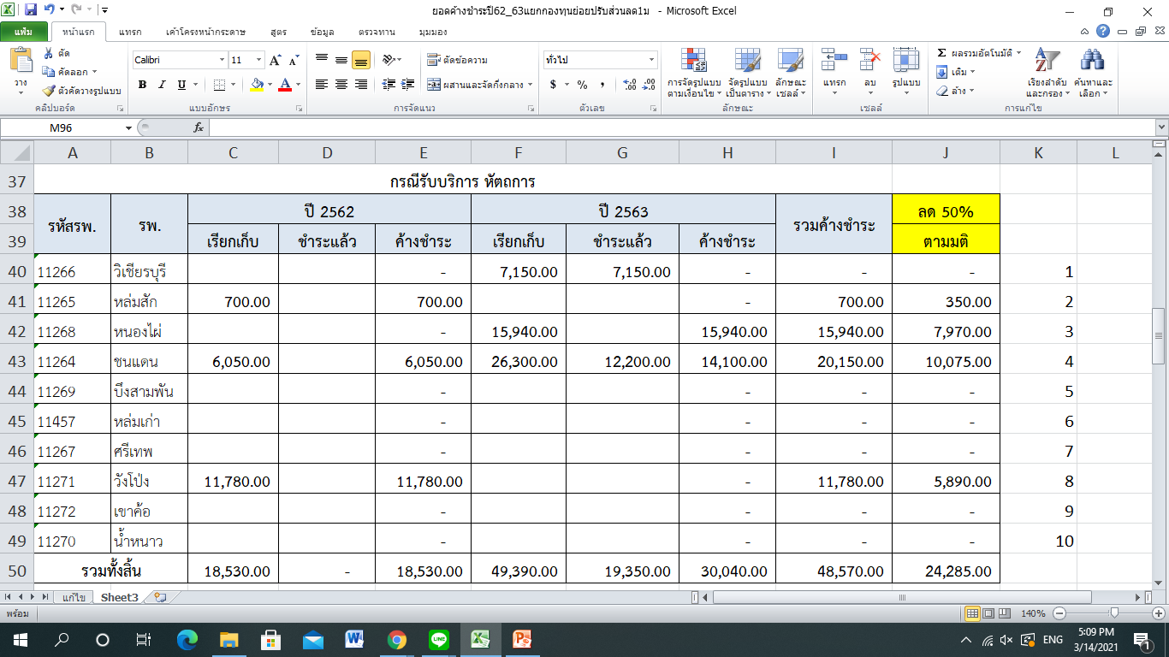
5.2 การกระทบยอดลูกหนี้ AEและ High cost ในจังหวัด

Slide 6
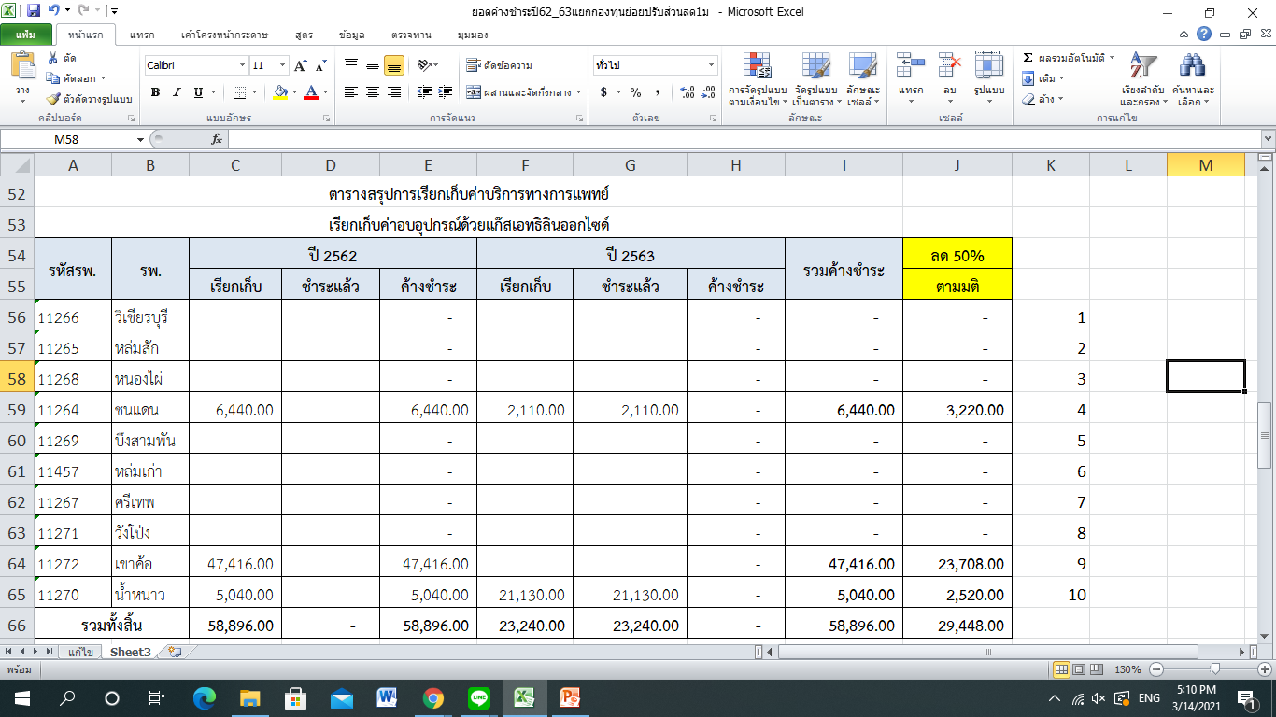
5.2 การกระทบยอดลูกหนี้ AEและ High cost ในจังหวัด

Slide 7
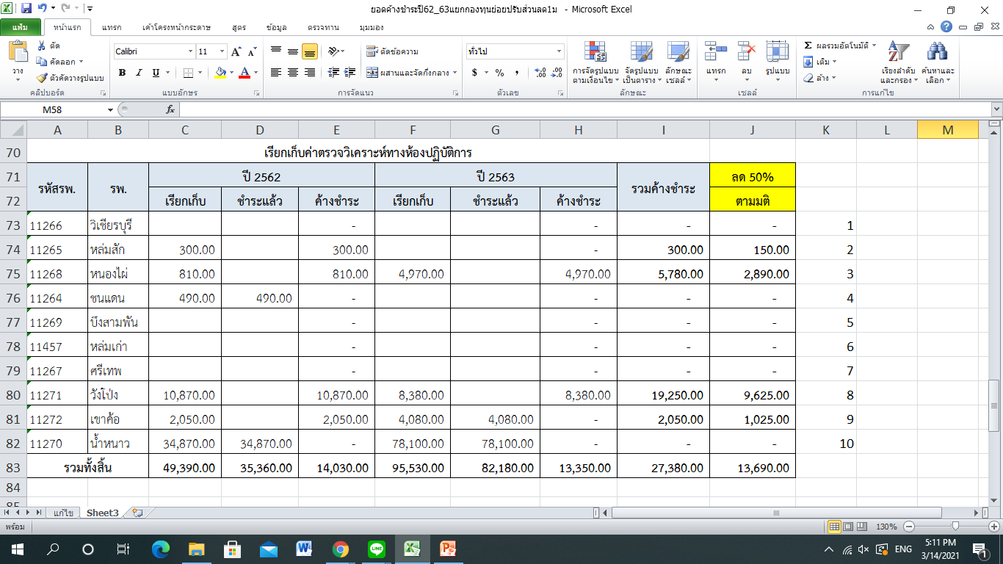
5.2 การกระทบยอดลูกหนี้ AEและ High cost ในจังหวัด

Slide 8
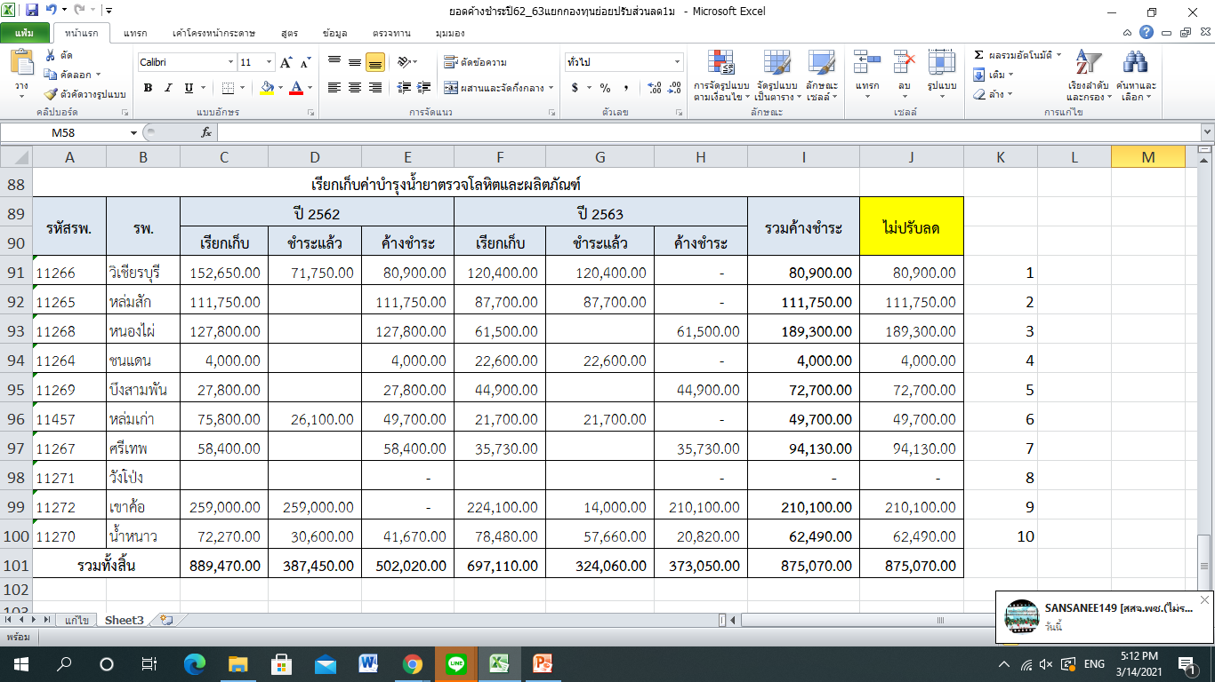
5.2 การกระทบยอดลูกหนี้ AEและ High cost ในจังหวัด

Slide 9
การจัดสรรเงินค่าส่งเสริมสุขภาพป้องกันและควบคุมโรค กองทุนแรงงานต่างด้าว
- รพ.ละ 100,000 บาท
การใช้เงินดังกล่าวให้หน่วยบริการทำโครงการรองรับ
เพื่อใช้จ่ายเงินให้ถูกต้องตามระเบียบ

Slide 10
ค่าตรวจหาเชื้อไวรัสโคโรน่า 2019 ในกลุ่มแรงงานต่างด้าว ตามมติ ครม.วันที่ 29 ธันวาคม 2563
รายการ | จำนวนเงิน (บาท) | ขอจ่ายเพียง (บาท)
1.ค่าตรวจทางห้องปฏิบัติการ โดยวิธี RT-PCR | 1,600 | 1,600
2.ค่าบริการอื่นๆแบบเหมาจ่าย | 600 | 400
3.ค่าบริการเก็บตัวอย่างเพื่อส่งตรวจห้องปฏิบัติการแบบเหมาจ่าย | 100 | 100
รพ.เพชรบูรณ์
รพ.10 แห่ง

Slide 11


